Slide 1



Slide 2


CRKP肺炎患者的治疗

Slide 3

● 病例简介
摘要
1.独特性：CRKP肺炎患者的治疗
2.背景：老年，

Slide 4
● 患者基础信息
1.人口学信息：
2.主诉：
3.既往史：

Slide 5
● 入院后检查
1.体格检查：
2.辅助检查：
CT

Slide 6
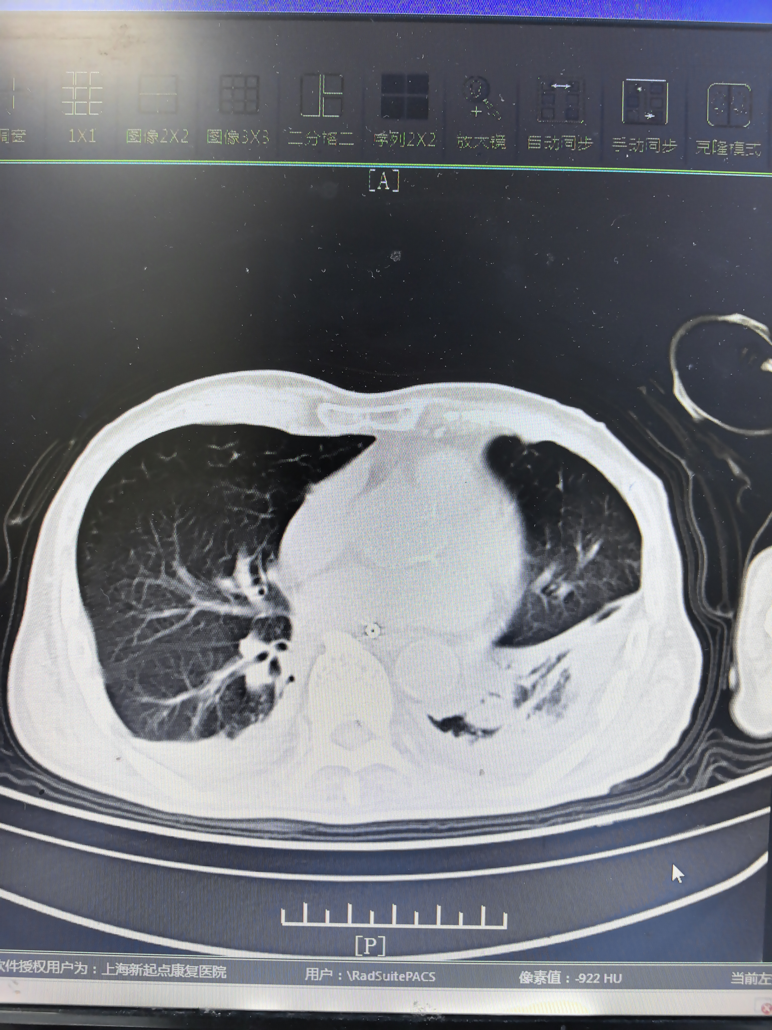
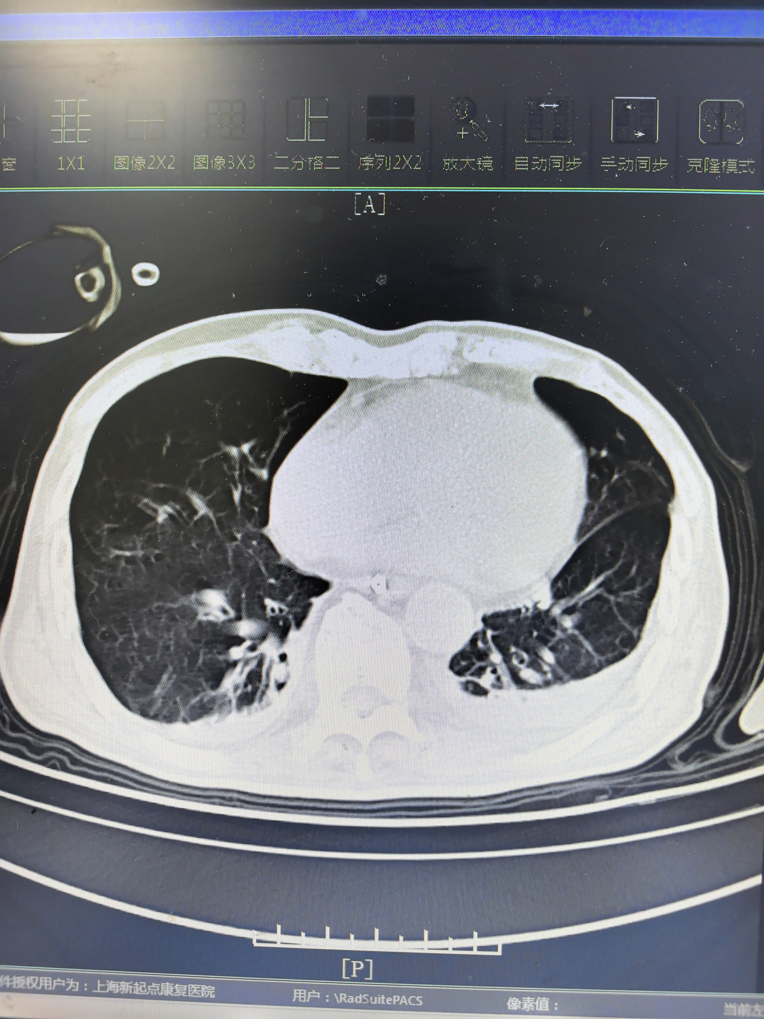
● 入院后检查
3.影像学检查：
治疗前
治疗后

Slide 7
● 诊断评估
诊断评估
1.初步诊断：
2.诊断依据：
3.鉴别诊断：

Slide 8
● 治疗过程
1.药物：
2.手术：

Slide 9
● 治疗过程
3.微生物/病理结果：
4.方案调整：
5.指标追踪：

Slide 10
● 治疗过程
3.时间轴记录:(折线图)

Slide 11

● 诊疗体会
1.疗效评价：抗感染治疗后临床症状改善
2.局限性：无
3.结论：细菌联合药敏，早期联合治疗效果好

Slide 12
感谢观看
敬请指导

